Slide 1
第三章 结构化查询语言 SQL

Slide 2
第三章 关系数据库标准语言SQL
3.1 SQL概述
3.2 数据定义语句
3.3 数据查询
3.4 数据更新
3.5 视图
小结

Slide 3
3.1 SQL概述
SQL（Structured Query Language）
结构化查询语言，是关系数据库的标准语言
SQL是一个通用的、功能极强的关系数据库语言

Slide 4
SQL语言概述
(1)SQL语言提出和发展
1974年，由Boyce和Chamber提出。
1975-1979年，由IBM的San Jose研究室在System R上首次实现，称为
Sequel(Structured English QUEry Language) ➔ SQL(Structured Query
Language)。
标准的 关系数据 库语言
1986年ANSI/ISO推出SQL标准：SQL-86
1989年ANSI/ISO推出SQL标准: SQL-89
1992年进一步推出了SQL标准：SQL-92，也称为SQL2
是SQL-89的超集
增加了新特性，如新数据类型，更丰富数据操作，更强完整性支持等
原SQL-89被称为entry-SQL, 扩展的被称为Intermediate级和Full级

Slide 5
(1)SQL语言提出和发展
1999年进一步推出了SQL标准： SQL-99，也称为SQL3
对面向对象的一些特征予以支持，支持抽象数据类型
支持行对象和列对象等
对递归、触发等复杂操作也予以规范化定义
废弃了SQL2的分级，但定义了core-SQL及扩展的SQL
SQL 2003; SQL 2006; SQL 2008。
面向对象 数据库
对象关系 数据库
数据库应 用程序
SQL还有一个标准是SQL X/Open标准，主要强调各厂商产品的可移 植性，只包含被各厂商广泛认可的操作
“标准”主要用于衡量一个软件商的产品是否符合共同的约定。
“标准”使得用户可以学习“标准”规定的语言，而无需关注具体的软件产 品。但也应注意不同软件商的数据库产品满足的标准可能是不一样的，具体应 用还是略有差异。

Slide 6
(2)SQL语言的功能概述
SQL语言是集DDL、DML和DCL于一体的数据库语言
SQL语言主要由以下9个单词引导的操作语句来构成，但每一种语句都能表达复杂的操作请求
DDL语句引导词：Create(建立), Alter (修改), Drop(撤消)
模式的定义和删除，包括定义Database, Table, View, Index,完整性约束 条件等，也包括定义对象(RowType行对象, Type列对象)
DML语句引导词：Insert , Delete, Update, Select
各种方式的更新与检索操作，如直接输入记录，从其他Table(由SubQuery 建立)输入
各种复杂条件的检索，如连接查找，模糊查找，分组查找，嵌套查找等
各种聚集操作，求平均、求和、…等，分组聚集，分组过滤等
DCL语句引导词：Grant, Revoke
安全性控制：授权和撤消授权
交互式SQL➔嵌入式SQL➔动态SQL等
理解查询 用SQL精 需求 确表达

Slide 7
(3) SQL的特点
1.功能综合且风格统一
集数据定义语言（DDL），数据操纵语言（DML），数据控制语言（DCL）功能于一体。
可以独立完成数据库生命周期中的全部活动：
定义关系模式，插入数据，建立数据库；
对数据库中的数据进行查询和更新；
数据库重构和维护
数据库安全性、完整性控制等
用户数据库投入运行后，可根据需要随时逐步修改模式，不影响数据的运行。
数据结构的单一性（关系）带来了数据操作符统一性。

Slide 8
2.高度非过程化
非关系数据模型的数据操纵语言“面向过程”，必须制定存取路径。
SQL只要提出“做什么”，无须了解存取路径。
存取路径的选择以及SQL的操作过程由系统自动完成。

Slide 9
3.面向集合的操作方式
非关系数据模型采用面向记录的操作方式，操作对象是一条记录。
SQL采用集合操作方式
操作对象、查找结果可以是元组的集合
一次插入、删除、更新操作的对象可以是元组的集合

Slide 10
4.以同一种语法结构提供多种使用方式
SQL是独立的语言
能够独立地用于联机交互的使用方式
SQL又是嵌入式语言
SQL能够嵌入到高级语言（例如C，C++，Java）程序中，供程序员设计程序时使用

Slide 11
5.语言简洁，易学易用
SQL功能极强，完成核心功能只用了9个动词。

Slide 12
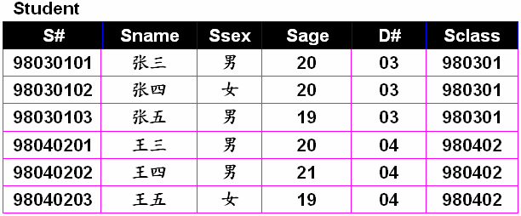
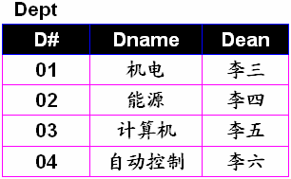
利用SQL语言建立数据库
(1)课堂讲义使用的数据库
学生选课数据库SCT
学生：学号S#, 姓名Sname, 性别Ssex, 年龄Sage, 所属系别D#，班级Sclass
Student ( S# char(8), Sname char(10), Ssex char(2), Sage integer, D# char(2), Sclass char(6) )
SCT
Student Dept
院系：系别D#，系名Dname, 系主任Dean
Dept ( D# char(2), Dname char(10), Dean char(10) )

Slide 13
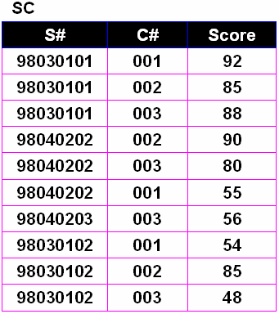
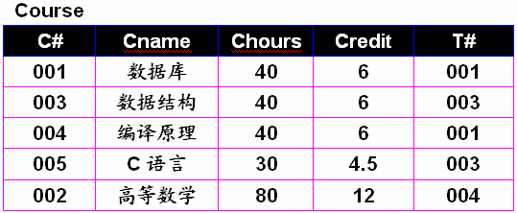
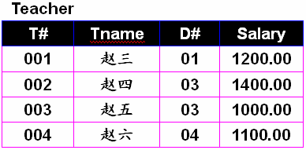
(1)课堂讲义使用的数据库(续)
课程：课号C#, 课名Cname, 教师编号T#, 学时Chours，学分Credit
Course ( C# char(3), Cname char(12), Chours integer, Credit float(1), T# char(3) )
后面要反复 使用它们！
教师：教师编号T#，教师名Tname, 所属院系D#，工资Salary
Teacher ( T# char(3), Tname char(10), D# char(2), Salary float(2) )
SCT
Student Dept Course Teacher SC
选课：学号S#, 课号C#, 成绩Score
SC ( S# char(8), C# char(3), Score float(1) )

Slide 14
(2)SQL-DDL
建立数据库
包括两件事：定义数据库和表（使用DDL）,向表中追加元组（使用DML）
DDL: Data Definition Language
创建数据库(DB)—Create Database
创建DB中的Table(定义关系模式)---Create Table
定义Table及其各个属性的约束条件(定义完整性约束)
定义View (定义外模式及E-C映像)
定义Index、Tablespace… …等(定义物理存储参数)
上述各种定义的撤消与修正
先学习简 单形式！
DDL通常由DBA来使用，也有经DBA授权后由应用程序员来使用

Slide 15
(3)创建数据库的语句—Create Database
语法格式：
数据库名称可以是字母、数字和下划线组成的任意字符串
库选项用于设置此数据库的相关特性
如：字符集charset, 校对集 collate
语法内用[]括起来的选项表示可选参数
例：创建课程学习数据库SCT
CREATE DATABASE [IF NOT EXISTS] 数据库名称 [库选项];
SCT
CREATE DATABASE SCT;
接着就可创 建表了！
Notes:
创建完数据库后，MySQL 会在存储数据库的data目录中创建一个与数据库同名的子目录，同时会在该目录下生产一个.opt文件，保存数据库选项

Slide 16
创建数据库 create database
若创建的数据库已存在，MySQL会报错
防止创建的数据库已存在，采用以下方式创建：
若创建的数据库已存在，会返回警告信息
MySQL中查看警告
CREATE DATABASE IF NOT EXISTS SCT;
SHOW WARNINGS;

Slide 17
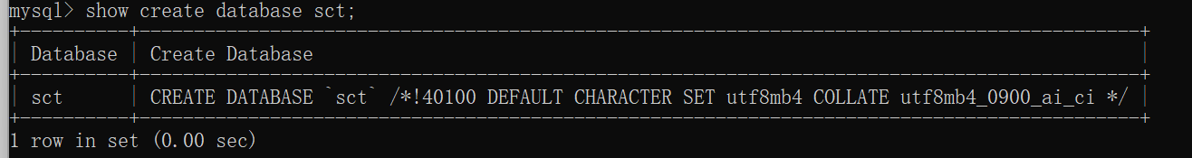
查看数据库
查看MySQL服务器下所有数据库
查看指定数据库的创建信息
SHOW DATABASES;
SHOW CREATE DATABASE 数据库名称;

Slide 18
选择/使用数据库 use
语法格式：
例：选择SCT数据库
USE 数据库名;
USE SCT;

Slide 19
选择/使用数据库 use
登录MySQL服务器时选择数据库
方式1，在登录时显示用户密码，选择数据库
方式2，在登录时隐藏用户密码，选择数据库
mysql -u用户名 -p密码 数据库名
mysql -uroot –p*** SCT
mysql -uroot -p SCT
Notes:
system mysql -uroot -p company

Slide 20
(3)创建关系/表的语句—Create Table
语法格式：
<表名>是所要建立的基本表的名字，在同一个数据库中可以建立多个基本表，但表不能同名。一个基本表中至少由一个或多个属性列组成。对同一个表中的各列要有不同的<列名>，并要指明<数据类型>等。
[]中表示可写可不写内容， ‘|’隔开的两项可取其一
数据类型：在SQL标准中有定义
Primary key: 主码(键)约束，每个表只能创建一个主键约束
Unique: 唯一性约束，即候选键，可以有多个唯一性约束
Not null: 非空约束，该列不允许有空值出现
DEFAULT：给指定列设置默认值
Create table [IF NOT EXISTS] 表名 (
列名 数据类型 [Primary key|unique] [not null] [DEFAULT 默认值]
[, 列名1 数据类型1 [not null], …]
);

Slide 21
SQL支持的数据类型
字符串类型
CHAR，描述定长的字符串，说明格式：CHAR(L)。
VARCHAR，描述变长的字符串，说明格式：VARCHAR(L)
字符串值用单引号或双引号括起来
如'abc'、"女"，习惯使用单引号
数值类型
INT，整数，存储长度默认为4个字节，说明格式：INT
DECIMAL，浮点数，说明格式：DECIMAL(p,s)

Slide 22
SQL支持的数据类型
日期和时间类型
DATE，固定长度的日期数据，说明格式：DATE
日期值格式为'YYYY-MM-DD'；
TIME，固定长度的时间数据，说明格式：TIME
时间值格式为'HH:MM:SS'；
DATETIME，固定长度的日期时间数据，说明格式：DATETIME
日期时间值格式为' YYYY-MM-DD HH:MM:SS‘
布尔类型
布尔类型为BOOLEAN类型，只有两个值：TRUE和FALSE，即真值和假值

Slide 23
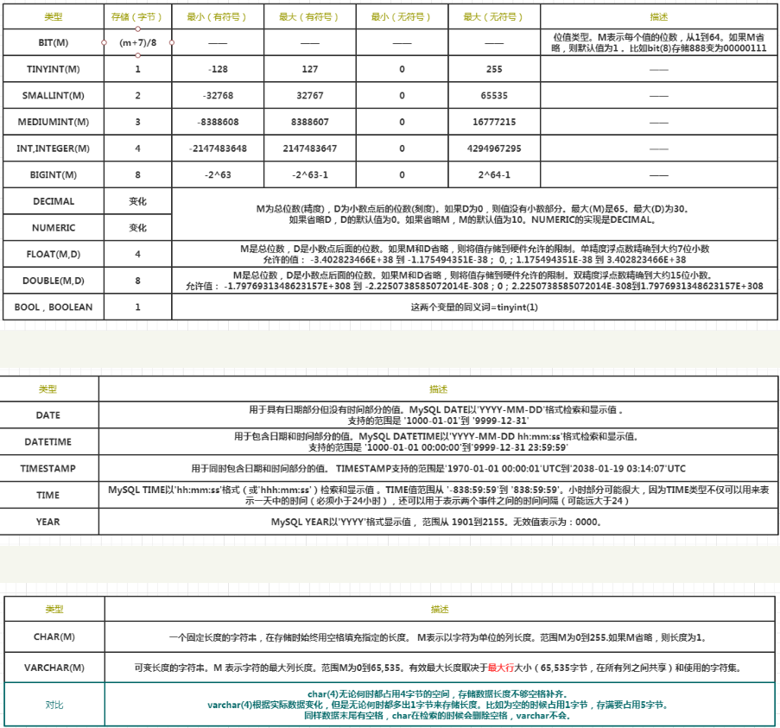

Slide 24

(3)创建关系/表的语句—Create Table
示例：定义学生表 Student
Create Table Student ( S# char(8) not null , Sname char(10),
Ssex char(2), Sage integer, D# char(2), Sclass char(6) );
示例：定义课程表Course
Create Table Course ( C# char(3) , Cname char(12), Chours integer, Credit float(1), T# char(3) );
SCT
Student Course
同学可自己定 义其他的表！
接着可向表中追 加元组了！

Slide 25
学生表Student(含完整性约束条件)
建立“学生”表Student，学号是主码，姓名取值唯一。
CREATE TABLE Student
( S# CHAR(9) PRIMARY KEY， /* 列级完整性约束条件*/
Sname CHAR(20) UNIQUE， /* Sname取唯一值*/
Ssex CHAR(2)，
Sage SMALLINT，
D# char(2),
Sclass char(6) )；
主码

Slide 26
课程表Course（另一个）
建立一个“课程”表Course
CREATE TABLE Course
( Cno CHAR(4) PRIMARY KEY，
Cname CHAR(40)，
Cpno CHAR(4) ，
Ccredit SMALLINT，
FOREIGN KEY (Cpno) REFERENCES Course(Cno)
);
先修课
Cpno是外码
被参照表是Course
被参照列是Cno

Slide 27
学生选课表SC（含表级完整性约束条件）
建立一个“学生选课”表SC
CREATE TABLE SC
(Sno CHAR(9)，
Cno CHAR(4)，
Grade SMALLINT，
PRIMARY KEY (Sno，Cno)，
/* 主码由两个属性构成，必须作为表级完整性进行定义*/
FOREIGN KEY (Sno) REFERENCES Student(Sno)，
/* 表级完整性约束条件，Sno是外码，被参照表是Student */
FOREIGN KEY (Cno) REFERENCES Course(Cno)
/* 表级完整性约束条件， Cno是外码，被参照表是Course*/
);

Slide 28
基本表的定义——例题
【例1】建立 “抢修工程计划表”表salvaging
CREATE TABLE salvaging
( prj_num char(8) PRIMARY KEY ,
/* 列级完整性约束，prj_num是主码 */
prj_name varchar(50) ,
start_date datetime ,
end_date datetime ,
prj_status bit ,
check( end_date>=start_date ) /* 表级完整性约束*/
);

Slide 29
基本表的定义——例题
【例2】建立一个“配电物资库存记录表”表stock。
CREATE TABLE stock
( mat_num char(8) PRIMARY KEY,
mat_name varchar(50) NOT NULL,
speci varchar(20) NOT NULL, /*规格*/
warehouse varchar(50) ,
amount int check(amount>0),
unit decimal(18, 2) ,
total AS ([amount] * [unit]),
/* as为自动计算字段，不能输入值，表示：总金额=数量*单价*/
);

Slide 30
CREATE TABLE out_stock
( prj_num char(8) FOREIGN KEY REFERENCES salvaging(prj_num),
mat_num char(8) FOREIGN KEY REFERENCES stock(mat_num),
amount int ,
get_date datetime ,
department varchar(100) ,
PRIMARY KEY(prj_num,mat_num), );
基本表的定义——例题
【例3】建立一个“配电物资领料出库表”表out_stock。
CREATE TABLE out_stock
( prj_num char(8) ,
mat_num char(8) ,
amount int ,
get_date datetime ,
department varchar(100) ,
PRIMARY KEY(prj_num,mat_num),
/* 主码由两个属性构成，必须作为表级完整性约束 */
FOREIGN KEY (prj_num) REFERENCES salvaging(prj_num),
FOREIGN KEY (mat_num) REFERENCES stock(mat_num),
);

Slide 31
(3)创建关系/表的语句—Create Table
利用子查询来创建表，语法格式：
例：根据student表，生成新表stu_c
CREATE TABLE 表名
SELECT语句;
CREATE TABLE stu_c
SELECT * FROM student;

Slide 32
查看数据库中的表
语法格式：
省略可选项，表示查看当前数据库中的所有数据表
添加可选项，则按照“匹配模式”查看数据表
匹配模式符：
“%”匹配一个或多个字符，代表任意长度的字符串
“_”仅可以匹配一个字符
SHOW TABLES [LIKE 匹配模式];

Slide 33
查看数据中表的状态信息
语法格式：
省略可选项，表示查看当前数据库中的所有数据表的状态
添加可选项，则按照“匹配模式”查看数据表的状态
SHOW TABLE STATUS [FROM 数据库名] [LIKE 匹配模式];

Slide 34
查看表结构
查看所有属性/字段的信息，语法形式：
DESCRIBE语句以简写成DESC
查看指定属性/字段的信息，语法格式：
DESCRIBE | DESC 数据表名;
DESCRIBE | DESC 数据表名 字段名;

Slide 35
查看表结构
查看表结构
省略FULL，查询结果与DESC语法相同
添加FULL，可额外查看字段权限、COMMENT字段注释等
查看创建数据表的具体SQL语句，语法格式：
SHOW [FULL] COLUMNS FROM 数据表名 [FROM 数据库名];
SHOW [FULL] COLUMNS FROM 数据库名.数据表名;
SHOW CREATE TABLE 表名;

Slide 36
(4)SQL-DML
建立数据库
包括两件事：定义数据库和表（使用DDL）,向表中追加元组（使用DML）
DML: Data Manipulation Language
向Table中追加新的元组：Insert
修改Table中某些元组中的某些属性的值: Update
删除Table中的某些元组: Delete
对Table中的数据进行各种条件的检索: Select
DML通常由用户或应用程序员使用，访问经授权的数据库
先学习简
单形式！

Slide 37
(5)向表中追加元组的值 –INSERT INTO
向表中追加元组
insert into简单语法形式：
insert into 表名[ (列名 [, 列名 ]… ]
values (值 [, 值] , …) ;
values后面值的排列，须与into子句后面的列名排列一致
若表名后的所有列名省略， 则values后的值的排列，须与该表存储中的 列名排列一致

Slide 38
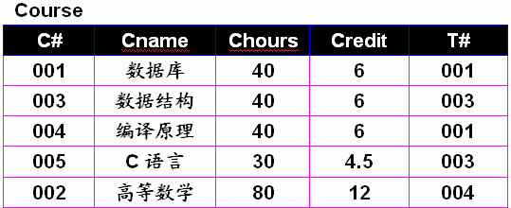
(5)向表中追加元组的值 –INSERT INTO
示例：追加学生表中的元组
Insert Into Student
Values ( ‘98030101’ , ‘张三’, ‘男’, 20， ’03’， ‘980301’);
Insert Into Student ( S#, Sname, Ssex, Sage, D# , Sclass) Values ( ‘98030102’ , ‘张四’, ‘女’, 20， ’03’， ‘980301’);
请练习追加 元组吧！
示例：追加课程表中的元组
Insert Into Course
Values ( ‘001’ , ‘数据库’, 40, 6， ’001’);
/*所有列名省略，须与定义或存储的列名顺序一致
/*如列名未省略，须与语句中列名的顺序一致
Insert Into Course(Cname, C#, Credit, Chours, T#) Values (‘数据库’, ‘001’, 6, 40, ‘001’);
数据库建立完成后 关键是要用呀！

Slide 39
利用SQL语言进行简单查询
(1) 单表查询-SELECT-FROM-WHERE
SQL提供了结构形式一致但功能多样化的检索语句Select
Select 的简单语法形式：
Select From
[ Where
列名 [[, 列名] … ]
表名
检索条件 ] ;
这是最基 本的哟！
语义：从表名所给出的表中，查询出满足检索条件的元组，并按给定的列名 及顺序进行投影显示。
相当于：Π _{列名, … , 列名}(σ _{检索条件} (表名))
Select语句中的select … , from… , where…, 等被称为子句，在以上基本形 式基础上会增加许多构成要素，也会增加许多新的子句，满足不同的需求。

Slide 40
(1)单表查询-SELECT-FROM-WHERE
示例：检索学生表中所有学生的信息
Select S#, Sname, Ssex, Sage, Sclass, D# From Student ;
Select * From Student ;
//如投影所有列，则可以用*来简写
示例：检索学生表中所有学生的姓名及年龄
Select Sname, Sage From Student ;
//投影出某些列
示例：检索学生表中所有年龄小于等于19岁的学生的年龄及姓名
Select Sage, Sname From Student
Where Sage <= 19;
//投影的列可以重新排定顺序
Notes:
注：<目标列表达式>中各个列的先后顺序可以与表中的顺序不一致，用户可以根据应用的需要改变列的显示顺序。

Slide 41
检索条件-SELECT-FROM-WHERE
检索条件的书写
与选择运算σ_{con}(R)的条件con书写一样，只是其逻辑运算符用 and , or, not 来表示, 同时也要注意运算符的优先次序及括弧的使用。
书写要点是注意 对自然语言检索条件的正确理解。
示例：检索教师表中所有工资少于1500元或者工资大于2000元 并且是03系的教师姓名？
Select Tname From Teacher
Where Salary < 1500 or Salary > 2000 and D# = ’03’;
是这样的 吗？
Select Tname From Teacher
Where (Salary < 1500 or Salary > 2000) and D# = ’03’;

Slide 42
检索条件-SELECT-FROM-WHERE
示例：求或者学过001号课程, 或者学过002号课程的学生的学号
Select S# From SC Where C# = ‘001’ OR C#=‘002’;
示例：求既学过001号课程, 又学过002号课程的学生的学号?
Select S# From SC
Where C# = ‘001’ AND C#=‘002’;
//正确的SQL语句在讲义后面的示例中讲解
其结果是什么？
是这样的吗？

Slide 43
查询满足条件的元组（WHERE）
查询条件
谓词
比较
=,>,<,>=,<=,!=,<>,!>,!<, NOT+上述比较运算
确定范围
BETWEEN AND, NOT BETWEEN AND
确定集合
IN, NOT IN
字符匹配
LIKE, NOT LIKE
空值
IS NULL, IS NOT NULL
多重条件
AND, OR,NOT

Slide 44

（1）比较大小
【例1】查询供电局1#仓库存放的所有物资编号、物资名称、规格以及数量。
SELECT mat_num, mat_name, speci,amount
FROM stock
WHERE warehouse ='供电局1#仓库’;

Slide 45
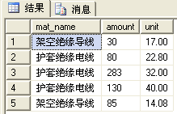
（1）比较大小
【例2】查询所有单价小于80的物资名称、数量及其单价。
SELECT mat_name, amount,unit
FROM stock
WHERE unit <80;
SELECT mat_name, amount,unit
FROM stock
WHERE NOT unit >=80;
或：

Slide 46
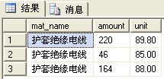
（2）确定范围
谓词: BETWEEN … AND …
NOT BETWEEN … AND …
【例3】查询单价在50~100之间的物资名称、数量及其单价。
SELECT mat_name, amount, unit
FROM stock
WHERE unit BETWEEN 50 AND 100;
SELECT mat_name, amount, unit
FROM stock
WHERE unit >=50 AND unit <=100;
此句等价于：

Slide 47
（2）确定范围
【例4】查询单价不在50~100之间的物资名称、数量及其单价。
SELECT mat_name, amount, unit
FROM stock
WHERE unit NOT BETWEEN 50 AND 100;
SELECT mat_name, amount, unit
FROM stock
WHERE unit<50 OR unit >100;
此句等价于：

Slide 48
（3）确定集合(in, not in)
【例5】查询存放在供电局1#仓库和供电局2#仓库的物资名称、规格及其数量。
SELECT mat_name, speci, amount
FROM stock
WHERE warehouse IN('供电局1#仓库','供电局2#仓库’);
SELECT mat_name, speci, amount
FROM stock
WHERE warehouse ='供电局1#仓库'
OR warehouse ='供电局2#仓库’;
此句等价于：

Slide 49
（3）确定集合(in, not in)
【例6】查询既没有存放在供电局1#仓库，也没有存放在供电局2#仓库的物资名称、规格及其数量。
SELECT mat_name, speci, amount
FROM stock
WHERE warehouse NOT IN ('供电局1#仓库’, '供电局2#仓库’);
SELECT mat_name, speci, amount
FROM stock
WHERE warehouse !='供电局1#仓库'
AND warehouse !='供电局2#仓库’;
此句等价于：

Slide 50
（4）字符匹配(like,not like，模糊查询)
找出满足给定匹配条件的字符串，其格式为：
[NOT] LIKE ‘<匹配串>’[ESCAPE ‘<换码字符>’]
匹配规则：
“%” ：代表任意长度（0个或多个）字符串。
“_”：代表任意单个字符。
escape ：定义换码字符，以去掉特殊字符的特定含义，使其被作为普通字符看待。如escape ‘\’，定义了 \ 作为换码字符，则可用\%去匹配%，用\＿去匹配＿，用\ \去匹配 \ 。

Slide 51
（4）字符匹配(like,not like，模糊查询)
【例7】查询存放在供电局1#仓库的物资的详细情况。
SELECT *
FROM stock
WHERE warehouse LIKE '供电局1#仓库'
SELECT *
FROM stock
WHERE warehouse ='供电局1#仓库'
等价于：

Slide 52
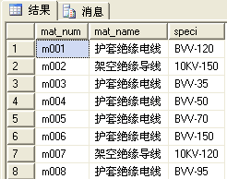
（4）字符匹配(like,not like，模糊查询)
【例8】查询所有绝缘电线的物资编号、名称和规格。
SELECT mat_num , mat_name, speci
FROM stock
WHERE mat_name LIKE '%绝缘电线'
【例9】查询物资名称中第三、四个字 为“绝缘”的物资编号、名称和规格。
SELECT mat_num , mat_name, speci
FROM stock
WHERE mat_name LIKE '_ _绝缘%'

Slide 53
（4）字符匹配(like,not like，模糊查询)
【例10】查询所有不带绝缘两个字的物资编号、名称和规格。
SELECT mat_num , mat_name, speci
FROM stock
WHERE mat_name NOT LIKE '%绝缘%’;
【例11】查询物资名称为‘断路器_户外真空’物资信息。
SELECT *
FROM stock
WHERE mat_name LIKE '断路器\_户外真空' ESCAPE '\';
说明：ESCAPE’\’短语表示“\”为换码字符，这样匹配串中紧跟在“\”后面的字符“_”不再具有通配符的含义，转义为普通的“_”字符。

Slide 54
（5）涉及空值的查询(is null, is not null)
判断取值为空的语句格式为： 列名 IS NULL
判断取值不为空的语句格式为： 列名 IS NOT NULL
【例】查询无库存单价的物资编号及其名称。
SELECT mat_num , mat_name
FROM stock
WHERE unit IS NULL
注意：这里的“IS”不能用等号（=）代替。

Slide 55
（6）多重条件查询(and, or)
【例12】查询规格为BVV-120的护套绝缘电线的物资编号、库存数量及库存地点。
SELECT mat_num, warehouse, amount
FROM stock
WHERE mat_name='护套绝缘电线'
AND speci='BVV-120’;

Slide 56
查询结果消除取值重复的行
-SELECT DISTINCT FROM-WHERE
结果唯一性问题
关系模型不允许出现重复元组。但现实DBMS，却允许出现重复元组，但也允许无重复元组。
在Table中要求无重复元组是通过定义Primary key或Unique来保证的；而在 检索结果中要求无重复元组, 是通过DISTINCT保留字的使用来实现的。

Slide 57
检索结果之去重复记录 -SELECT DISTINCT FROM-WHERE
示例：在选课表中，检索成绩大于80分的所有学号
Select S# From SC
Where Score > 80 ;
//有重复元组出现，比如一个同学两门以上课程大于80
Select DISTINCT S# From SC
Where Score > 80;
//重复元组被DISTINCT过滤掉，只保留一份

Slide 58
查询经过计算的值
Select-From-Where语句中，Select子句后面不仅可是列名，而且可以是一 些计算表达式或聚集函数，表明在投影的同时直接进行一些运算
Select From
[ Where
列名 | expr | agfunc(列名)[[, 列名 | expr | agfunc(列名) ] … ]
表名1 [, 表名2 … ]
检索条件 ] ;
expr可以是常量、列名、或由常量、列名、特殊函数及算术运算符构成的 算术运算式。特殊函数的使用需结合各自DBMS的说明书
agfunc()是一些聚集函数

Slide 59
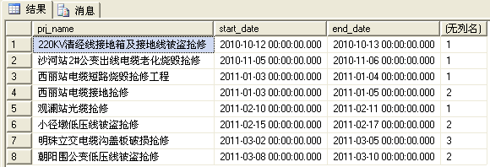
查询经过计算的值
【例】查询所有抢修工程的抢修天数。
SELECT prj_name, start_date, end_date, datediff(day, start_date,end_date )
FROM salvaging;
注：<目标表达式>不仅可以是属性列，也可以是算术表达式，还可以是字符串常量、函数等。

Slide 60
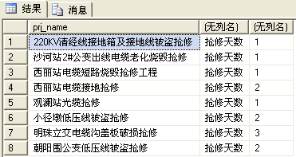
查询经过计算的值
【例】查询所有抢修工程的抢修天数，并在实际抢修天数列前加入一个列，此列的每行数据均为‘抢修天数’常量值。
SELECT prj_name, '抢修天数 , datediff(day, start_date,end_date )
FROM salvaging;

Slide 61

使用列别名改变查询结果的列标题
语法格式为：
列名|表达式 [AS] 列标题
或：列标题=列名|表达式
SELECT prj_name 项目名称, start_date 开始日期, end_date 结束日期, datediff(day, start_date,end_date ) 抢修天数
FROM salvaging;

Slide 62
查询经过计算的值（续）
[例1] 查全体学生的姓名及其出生年份。
SELECT Sname，2014-Sage /*假定当年的年份为2014年*/
FROM Student；
输出结果：
Sname 2014-Sage
李勇 1994
刘晨 1995
王敏 1996
张立 1995

Slide 63
查询经过计算的值（续）
[例2] 查询全体学生的姓名、出生年份和所有系，要求用小写字母表示所有系名。
SELECT Sname，‘Year of Birth: '，2014-Sage， LOWER(Sdept)
FROM Student；
输出结果：
Sname 'Year of Birth:' 2014-Sage LOWER(Sdept)
李勇 Year of Birth: 1994 cs
刘晨 Year of Birth: 1995 is
王敏 Year of Birth: 1996 ma
张立 Year of Birth: 1995 is
LOWER将所有的字符转换为小写，UPPER将所有的字符转换为大写。

Slide 64
查询经过计算的值（续）
使用列别名改变查询结果的列标题:
SELECT Sname NAME，'Year of Birth: ’ BIRTH，
2014-Sage BIRTHDAY，LOWER(Sdept) DEPARTMENT
FROM Student；
输出结果：
NAME BIRTH BIRTHDAY DEPARTMENT
------- ---------------- ------------- ------------------
李勇 Year of Birth: 1994 cs
刘晨 Year of Birth: 1995 is
王敏 Year of Birth: 1996 ma
张立 Year of Birth: 1995 is

Slide 65
选择表中的若干元组(例题)
［例1］ 查询计算机科学系全体学生的名单。
SELECT Sname
FROM Student
WHERE Sdept=‘CS’；
[例2] 查询所有年龄在20岁以下的学生姓名及其年龄。
SELECT Sname，Sage
FROM Student
WHERE Sage < 20；
［例3］查询考试成绩有不及格的学生的学号。
SELECT DISTINCT Sno
FROM SC
WHERE Grade<60；

Slide 66
选择表中的若干元组(例题)
[例4] 查询信息系（IS）、数学系（MA）和计算机科学系（CS）学生的姓名和性别。
SELECT Sname，Ssex
FROM Student
WHERE Sdept IN ( 'IS'，'MA'，'CS' );
可改写为：
SELECT Sname，Ssex
FROM Student
WHERE Sdept= ' IS ' OR Sdept= ' MA' OR Sdept= ' CS '；

Slide 67
选择表中的若干元组(例题)
[例5] 查询年龄在20~23岁（包括20岁和23岁）之间的学生的姓名、系别和年龄。
SELECT Sname，Sdept，Sage
FROM Student
WHERE Sage BETWEEN 20 AND 23；
[例6] 查询所有姓刘学生的姓名、学号和性别。
SELECT Sname，Sno，Ssex
FROM Student
WHERE Sname LIKE ‘刘%’
[例7] 查询姓"欧阳"且全名为三个汉字的学生的姓名。
SELECT Sname
FROM Student
WHERE Sname LIKE ‘欧阳__’；

Slide 68
选择表中的若干元组(例题)
[例8] 查询DB_Design课程的课程号和学分。
SELECT Cno，Ccredit
FROM Course
WHERE Cname LIKE 'DB\_Design' ESCAPE '\‘；
[例9] 查询以"DB_"开头，且倒数第3个字符为 i的课程的详细情况。
SELECT *
FROM Course
WHERE Cname LIKE 'DB\_%i_ _' ESCAPE ' \ ‘；

Slide 69
选择表中的若干元组(例题)
[例10] 某些学生选修课程后没有参加考试，所以有选课记录，但没有考试成绩。查询缺少成绩的学生的学号和相应的课程号。
SELECT Sno，Cno
FROM SC
WHERE Grade IS NULL
[例11] 查所有有成绩的学生学号和课程号。
SELECT Sno，Cno
FROM SC
WHERE Grade IS NOT NULL；

Slide 70
对查询结果排序
ORDER BY子句
可以按一个或多个属性列排序
升序：ASC；降序：DESC；缺省值为升序
当排序列含空值时
ASC：排序列为空值的元组最后显示
DESC：排序列为空值的元组最先显示

Slide 71
对查询结果排序
【例1】查询“护套绝缘电线”的物资编号及其单价，查询结果按单价降序排列。
SELECT mat_name,unit
FROM stock
WHERE mat_name='护套绝缘电线'
ORDER BY unit DESC；

Slide 72
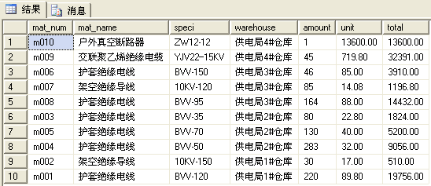
对查询结果排序
【例2】查询所有物资的信息，查询结果按所在仓库名降序排列，同一仓库的物资按库存量升序排列。
SELECT *
FROM stock
ORDER BY warehouse DESC , amount

Slide 73
对查询结果排序
[例3] 查询选修了3号课程的学生的学号及其成绩，查询结果按分数降序排列。
SELECT Sno，Grade
FROM SC
WHERE Cno= ' 3 '
ORDER BY Grade DESC；
［例4］查询全体学生情况，查询结果按所在系的系号升序排列，同一系中的学生按年龄降序排列。
SELECT *
FROM Student
ORDER BY Sdept，Sage DESC；

Slide 74
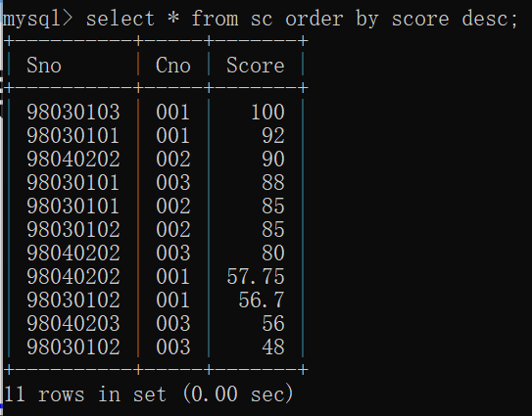
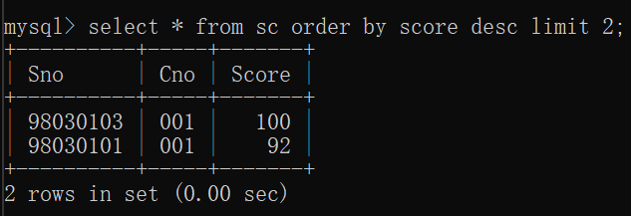
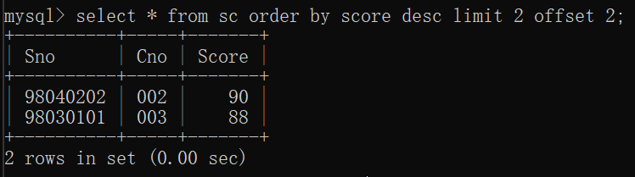

TOP子句的用法
TOP n 子句：在查询结果中输出前面的n条记录；
TOP n PERCENT子句：在查询结果中输出前面占结果记录总数的n%条记录。
【例】显示stock表中，库存量最大的两条记录。
SELECT TOP 2 *
FROM stock
ORDER BY amount DESC；
Mysql表示：
SELECT *
FROM stock
ORDER BY amount DESC
Limit 2；

Slide 75
TOP子句的用法（续）
【例】显示stock表中占总数20%的记录。
SELECT TOP 20 PERCENT *
FROM stock
注意：top 子句不能和Distinct关键字同时使用。
Mysql表示：
利用floor( )（查找等于或小于给定数字的最大整数）、count( )（计数）函数实现百分比，再结合limit去实现；
select floor(count(*)*0.2) from stock；

Slide 76
聚集函数
聚集函数：
计数
COUNT（[DISTINCT|ALL] *）
COUNT（[DISTINCT|ALL] <列名>）
计算总和
SUM（[DISTINCT|ALL] <列名>）
计算平均值
AVG（[DISTINCT|ALL] <列名>）
最大最小值
MAX（[DISTINCT|ALL] <列名>）
MIN（[DISTINCT|ALL] <列名>）
说明：
如果指定DISTINCT，表示计算时要取消指定列中的重复值。

Slide 77

聚集函数 （续）
【例1】 统计领取了物资的抢修工程项目数。
SELECT COUNT (DISTINCT prj_num)
FROM out_stock;
【例2】 查询使用m001号物资的抢修工程的最高领取数量、最低领取数量以及平均领取数量。
SELECT MAX(amount), MIN(amount), AVG(amount)
FROM out_stock
WHERE mat_num = 'm001';
注意：聚集函数中除COUNT外，其他函数在计算过程中均忽略NULL值；WHERE子句中是不能使用聚集函数作为条件表达式的。

Slide 78
聚集函数 （例）
[例1] 查询学生总人数。
SELECT COUNT(*)
FROM Student；
[例2] 查询选修了课程的学生人数。
SELECT COUNT(DISTINCT Sno)
FROM SC；
[例3] 计算1号课程的学生平均成绩。
SELECT AVG(Grade)
FROM SC
WHERE Cno= ' 1 '；

Slide 79
聚集函数 （续）
[例4] 查询选修1号课程的学生最高分数。
SELECT MAX(Grade)
FROM SC
WHER Cno= ‘ 1 ’；
［例5］求数据库课程的平均成绩。
Select AVG(Grade)
From Course, SC
Where Course.Cname = ‘数据库’and Course.C# = SC.C#;
怎样表达求每门课 程/每个学生的平均成绩?
Notes:
利用分组实现每门课查询

Slide 80
对查询结果分组
分组：SQL可以将检索到的元组按照某一条件进行分类，具有相同条件值的元组划到一个组或一个集合中，同时处理多个组或集合的聚集运算。
分组的基本语法：
Select From
[ Where
列名 | expr | agfunc(列名) [[, 列名 | expr | agfunc(列名) ] … ]
表名1 [, 表名2 … ]
检索条件 ]
[ Group by 分组条件 ] ;
分组条件可以是 列名1, 列名2, …
这是SQL语 言的亮点 之一

Slide 81
对查询结果分组(续)
GROUP BY子句分组：
细化聚集函数的作用对象
未对查询结果分组，聚集函数将作用于整个查询结果
对查询结果分组后，聚集函数将分别作用于每个组
作用对象是查询的中间结果表
按指定的一列或多列值分组，值相等的为一组

Slide 82
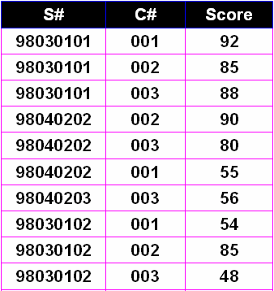
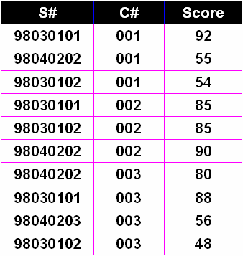
分组查询示例
示例： 求每一个学生的平均成绩
Select S#, AVG(Score) From SC Group by S#;
上例是按学号进行分组，即学号相同的元 组划到一个组中并求平均值
示例：求每一门课程的平均成绩 Select C#, AVG(Score) From SC Group by C#;
上例是按课号进行分组，即课号相同的元 组划到一个组中并求平均值

Slide 83
分组查询示例
示例：求不及格课程超过两门的同学的学号
Select S# From SC
Where Score < 60 and Count(*)>2 Group by S#;
//正确的SQL语句在讲义后面的示例中讲解
为什么 不正确?
聚集函数是不允许用于Where子句中的：Where子句是对每一元组进行条件过滤，而不是对集合进行条件过滤。

Slide 84
分组过滤
分组过滤： 若要对集合(即分组)进行条件过滤，即满足条件的集合/分组留下，不满足条件的集合/分组剔除。
Having子句，又称分组过滤子句。需要有Group by子句支持，换句话说，没有Group by子句，便不能有Having子句。
Select From
[ Where
列名 | expr | agfunc(列名) [[, 列名 | expr | agfunc(列名) ] … ]
表名1 [, 表名2 … ]
检索条件 ]
[ Group by 分组条件 [ Having 分组过滤条件] ] ;

Slide 85
分组过滤
示例：求不及格课程超过两门的同学的学号。
Select S# From SC Where Score < 60
Group by S# Having Count(*)>2;
示例：求有10人以上不及格的课程号。
Select C# From SC Where Score < 60
Group by C# Having Count(*)>10;

Slide 86
分组过滤条件与WHERE条件之对比
HAVING子句与WHERE子句表达条件的区别
每一分组检查满 足与否的条件要 用 Having 子 句 表达。
注意:不是每一行 都检查，所以使 用Having子句一 定要有Group by 子句
每一行都要检查满足 与否的条件要用 WHERE子句表达

Slide 87
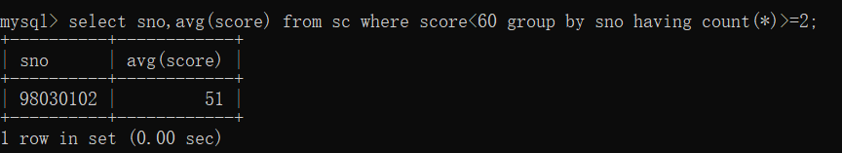
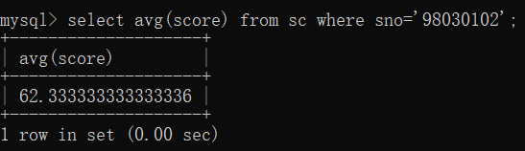
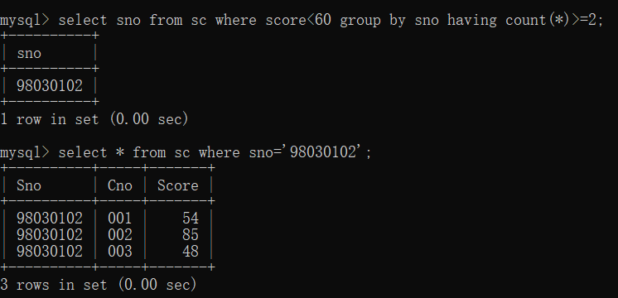
分组过滤示例
分组查询仍需要注意语义问题
示例：求有两门以上不及格课程同学的学号及其平均成绩。
Select S#, Avg(Score) From SC Where Score < 60
Group by S# Having Count(*)>2;
为什么不 正确呢?
它的结果是 什么呢…

Slide 88
分组过滤示例
上例SQL语句求出的是“该同学那几门不及格课程的平均成绩”，而不是“该同学所有课程的平均成绩” 。因此正确写法为：
Select S#, Avg(Score) From SC Where S# in
( Select S# From SC Where Score < 60
Group by S# Having Count(*)>2 ) Group by S# ;

Slide 89
GROUP BY子句（例）
[例1] 求各个课程号及相应的选课人数。
SELECT Cno，COUNT(Sno)
FROM SC
GROUP BY Cno；
查询结果：
Cno COUNT(Sno)
1 22
2 34
3 44
4 33
5 48

Slide 90
GROUP BY子句（例）
[例2] 查询选修了3门以上课程的学生学号。
SELECT Sno
FROM SC
GROUP BY Sno
HAVING COUNT(*) >3；

Slide 91
利用SQL语言撤销数据库
撤消基本表
drop table 表名
示例：撤消学生表Student
Drop Table Student;
示例：撤消教师表Teacher
Drop Table Teacher;
注意，SQL-delete语句只是删除表中的元组, 而撤消基本表drop table的 操作是撤消包含表格式、表中所有元组、由该表导出的视图等相关的所有内 容，所以使用要特别注意。

Slide 92
撤消数据库
Drop database 数据库名;
示例：撤消SCT数据库
Drop database SCT;

Slide 93
(2) SQL-DDL之数据库指定与关闭命令
有些DBMS提供了操作多个数据库的能力，此时在进行数据库操作时需要 指定待操作数据库与关闭数据库的功能。
指定当前数据库
use 数据库名;
关闭当前数据库
close 数据库名;

Slide 94
回顾本讲学习了什么?
SQL：结构化查询语言
DDL DML
Create Database
Insert… Into…
Create Table
Update..Set..Where..
单表查询 模糊查询 结果排序 结果去重复 条件书写
Delete..From..Where..
Select..From..Where..

Slide 95
单表查询－练习
练习：4个表:
Student(Sno , Sname , Ssex , Sage , Sclass)
Teacher(Tno,Tname,Tsex,Tage, Tprof, Tdept)
Course(Cno , Cname ,Tno)
SC(Sno , Cno , Grade)

Slide 96
单表查询－练习
Student(Sno , Sname , Ssex , Sage , Sclass)
Teacher(Tno,Tname,Tsex,Tage, Tprof, Tdept)
Course(Cno , Cname ,Tno)
SC(Sno , Cno , Grade)
1. 查询所有学生的姓名、性别和班级。
Select Sname, Ssex, Sclass
From Student;
2. 查询该学校所有的系名。
Select DISTINCT Tdept
From Teacher;

Slide 97
单表查询－练习
Student(Sno , Sname , Ssex , Sage , Sclass)
Teacher(Tno,Tname,Tsex,Tage, Tprof, Tdept)
Course(Cno , Cname ,Tno)
SC(Sno , Cno , Grade)
3. 查询考试成绩在60到80之间的学生记录。
Select *
From SC
Where Grade BETWEEN 60 AND 80;
4.查询成绩为80，85，90的学生记录并按学号升序课号降序排列。
Select *
From SC
Where Grade IN(80,85,90)
ORDER BY Sno, Cno DESC；

Slide 98
单表查询－练习
Student(Sno , Sname , Ssex , Sage , Sclass)
Teacher(Tno,Tname,Tsex,Tage, Tprof, Tdept)
Course(Cno , Cname ,Tno)
SC(Sno , Cno , Grade)
5. 统计95031班全体学生人数。
Select COUNT(*)
From Student
Where Sclass='95031';
6.查询“3-105”号课程的平均分,并赋予别名。
Select AVG(Grade) 平均分
From SC
Where Cno='3-105';

Slide 99
单表查询－练习
Student(Sno , Sname , Ssex , Sage , Sclass)
Teacher(Tno,Tname,Tsex,Tage, Tprof, Tdept)
Course(Cno , Cname ,Tno)
SC(Sno , Cno , Grade)
7. 查询至少有2名学生选修的并以3开头的课程号及平均分数。
Select Cno, AVG(Grade)
From SC
Where Cno LIKE '3%'
GROUP BY Cno
HAVING COUNT(*)>=2;

Slide 100
单表查询－练习
Student(Sno , Sname , Ssex , Sage , Sclass)
Teacher(Tno,Tname,Tsex,Tage, Tprof, Tdept)
Course(Cno , Cname ,Tno)
SC(Sno , Cno , Grade)
8. 显示最低分大于70，最高分小于90的课程号。
Select Cno
From SC
GROUP BY Cno
HAVING MIN(Grade)>70
AND MAX(Grade)<90;

